Slide 1



Du lịch cùng gấu con

Slide 2






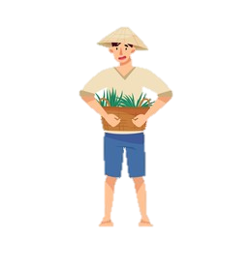


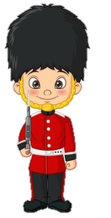




Notes:
Ân vào lá cờ để đến câu hỏi. Ấn vào gấu ngoài cùng bên phải để sang bài mới

Slide 3






Thế nào là kết bài mở rộng?
Nêu ý nghĩa hoặc đưa ra lời bình luận về câu chuyện.
Đưa ra lời bình luận về câu chuyện
Nêu ý nghĩa về câu chuyện
Đưa ra lời nhân vật

Slide 4



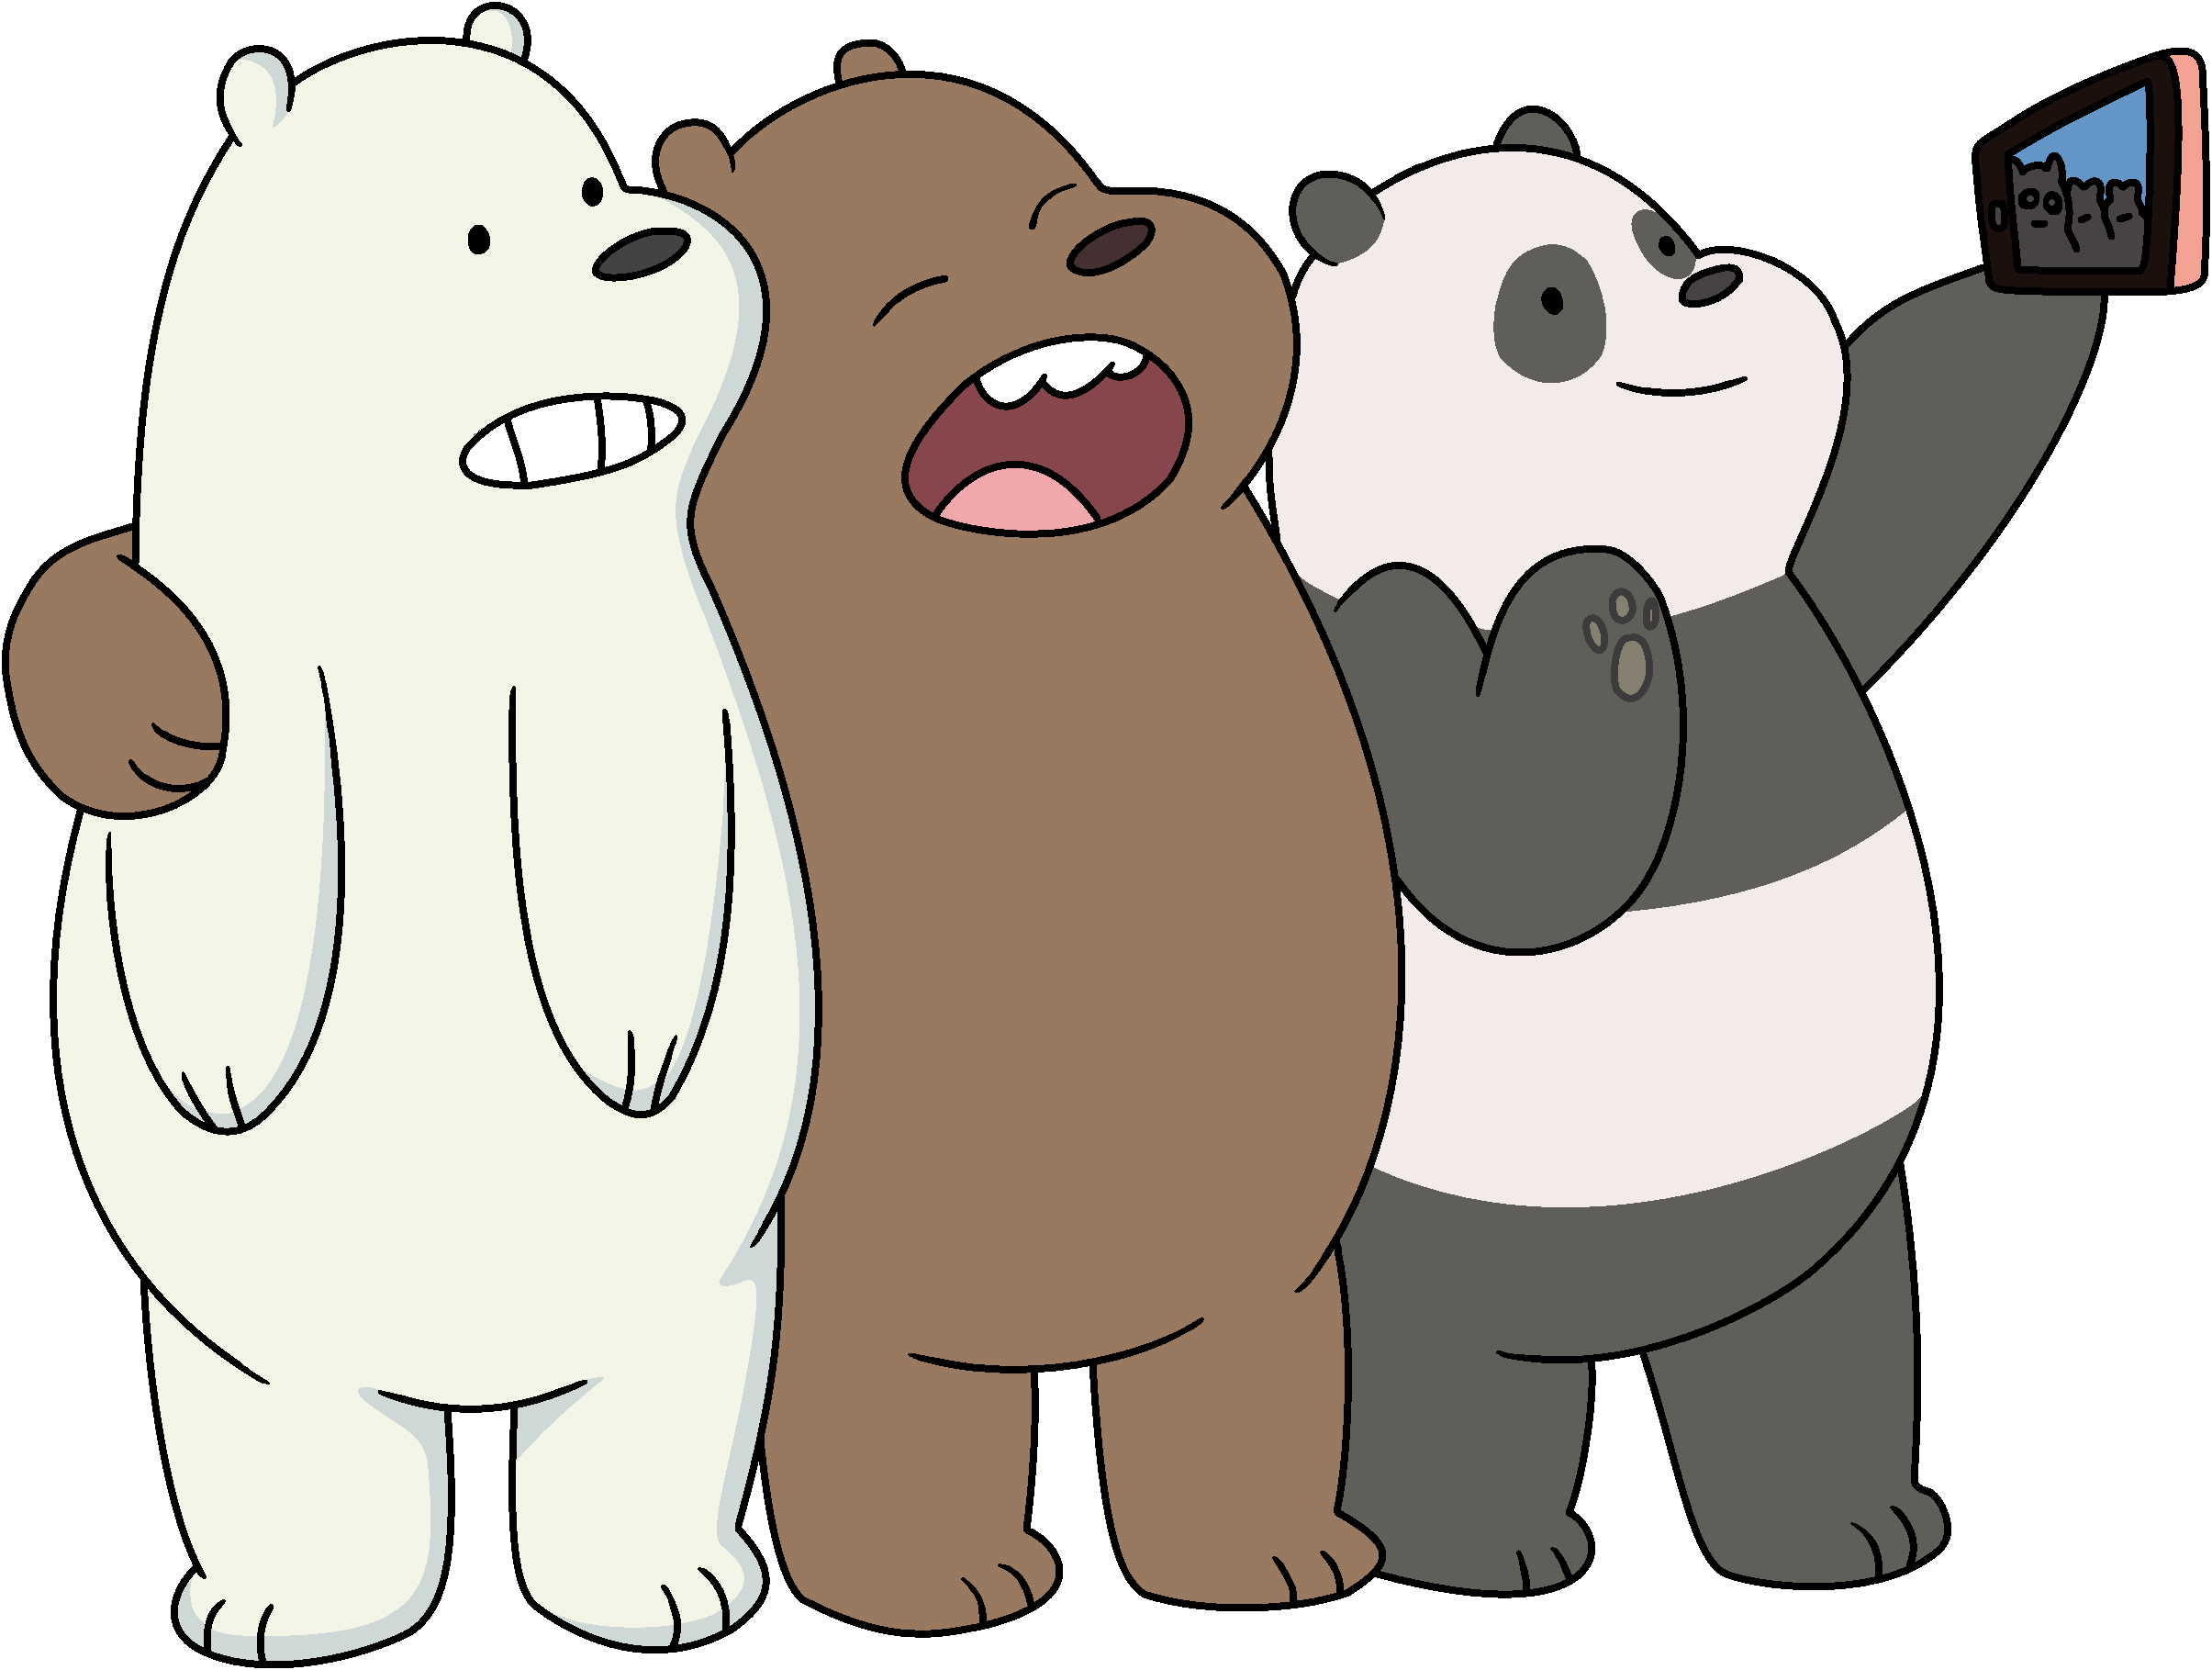
Thế nào là kết bài không mở rộng?
Cho biết ý nghĩa câu chuyện
Chỉ cho biết kết cục của câu chuyện.
Dẫn sang câu chuyện sau
Tóm tắt câu chuyện

Slide 5

Kết bài của truyện Nỗi dằn vặt của An-đrây-ca.
1. Đến tận bây giờ, An-đrây-ca vẫn không thôi dằn vặt mình về sự ra đi của ông.
2. An-đrây-ca rất ân hận. Cả đêm đó em ngồi nức nở dưới gốc cây táo do tay ông vun trồng. Mãi sau này, khi đã lớn, em vẫn luôn tự dằn vặt. “Giá mình mua thuốc về kịp thì ông còn sống thêm được ít năm nữa!” An-đrây-ca rất yêu thương ông, tự cho mình là người có lỗi. Em là người trung thực, nghiêm khắc với lỗi lầm của bản thân.

Slide 6



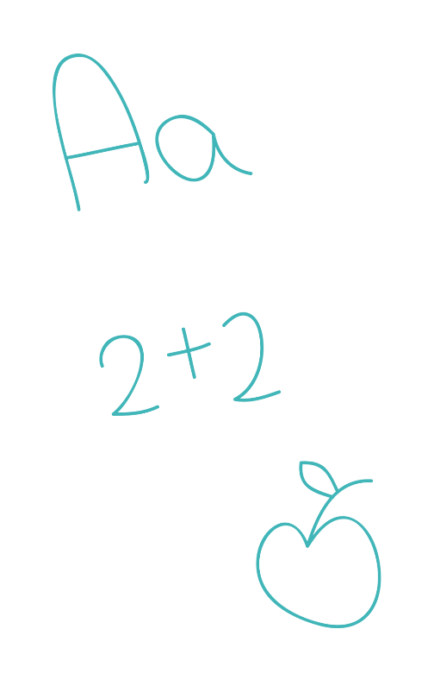
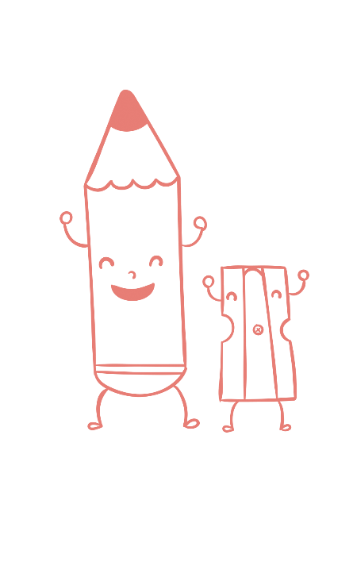

Tập làm văn
Kể chuyện
(Kiểm tra viết)
SGK/ 124

Slide 7
Đề bài gợi ý:
Kể một câu chuyện em đã được nghe hoặc được đọc về một người có tấm lòng nhân hậu.
Kể lại câu chuyện Nỗi dằn vặt của An-đrây-ca bằng lời của cậu bé An-đrây-ca.
Kể lại câu chuyện "Vua tàu thủy" Bạch Thái Bưởi bằng lời của một chủ tàu người Pháp hoặc người Hoa.

Slide 8

1. Kể một câu chuyện em đã được nghe hoặc được đọc về một người có tấm lòng nhân hậu.

Slide 9
Gợi ý
Theo em, thế nào là một người có tấm lòng nhân hậu?
Em đã được nghe, được đọc những câu chuyện nào về lòng nhân hậu?

Slide 10
2. Kể lại câu chuyện Nỗi dằn vặt của An- đrây -ca bằng lời kể của cậu bé An- đrây- ca.

Slide 11
3. Kể lại câu chuyện "Vua tàu thủy" Bạch Thái Bưởi bằng lời của một chủ tàu người Pháp hoặc người Hoa.

Slide 12
Nêu cấu tạo bài văn kể chuyện?
Phần mở đầu
01
02
Diễn biến
Kết thúc
03

Slide 13
Nêu các cách mở bài, kết bài trong bài văn kể chuyện?
Có 2 cách mở bài
Có 2 cách kết bài
Trực tiếp
Gián tiếp.
Mở rộng
Không mở rộng

Slide 14
Dàn bài văn kể chuyện:
Mở đầu: Giới thiệu câu chuyện cần kể? Có nhân vật chính nào?
2. Diễn biến: Kể lại diễn biến câu chuyện theo từng đoạn.
- Việc gì xảy ra trước kể trước.
- Việc gì xảy ra sau kể sau.
3. Kết thúc: Rút ra bài học (suy nghĩ của em về người và câu chuyện vừa kể.)

Slide 15
Lưu ý khi làm bài văn:
Bài văn phải đảm bảo 2 phần:
Hình thức: Hết mỗi phần, mỗi đoạn truyện nên xuống dòng
Chữ viết : Nắn nót, sạch đẹp.
- Nội dung: Bài văn đủ nội dung, đủ hình ảnh, sử dụng tốt các biện pháp nghệ thuật như so sánh, nhân hóa.

Slide 16
VIẾT BÀI

Slide 17

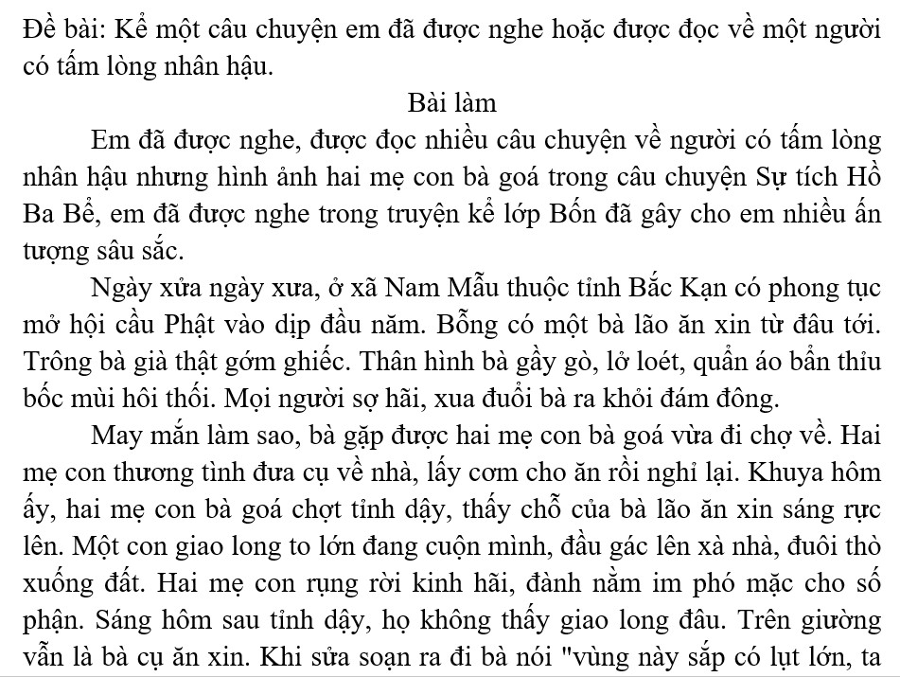
Thongminh.edu.vn

Slide 18
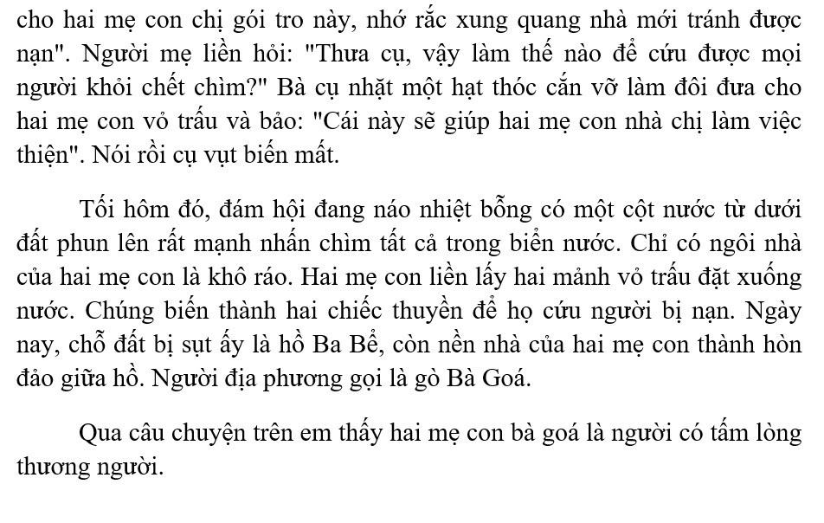
Thongminh.edu.vn

Slide 19
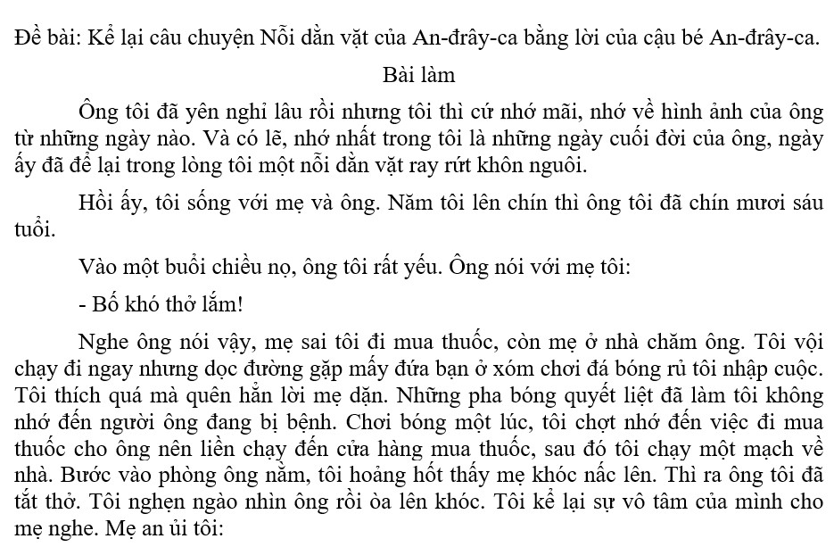
Thongminh.edu.vn

Slide 20
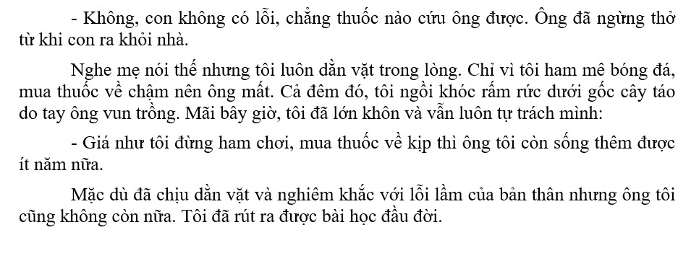
Thongminh.edu.vn

Slide 21

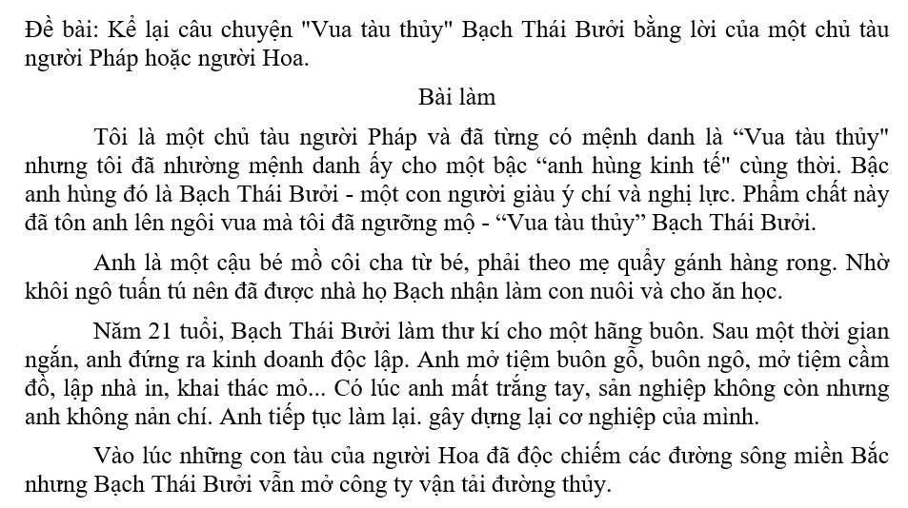

Slide 22
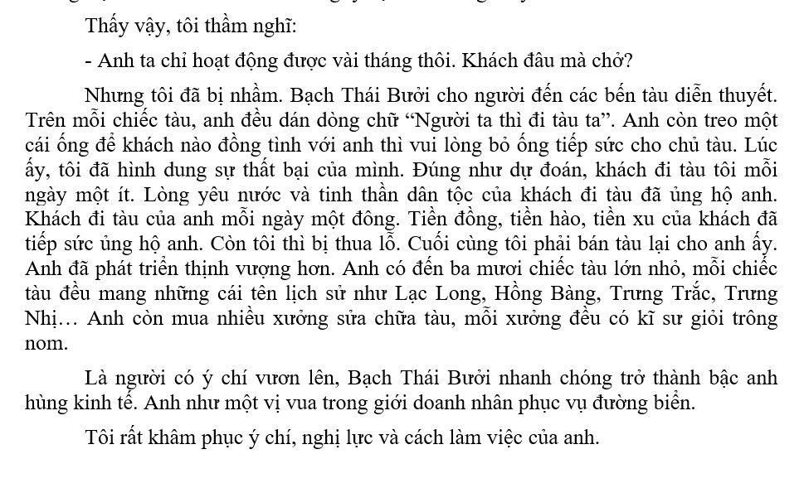

Slide 23
DẶN DÒ

